Slide 1
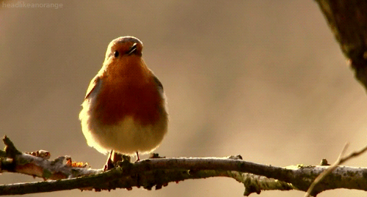
সবাইকে শুভেচ্ছা
মাসুদ আহমেদ রত্ন, সহকারী শিক্ষক, ৫২নং নারিকেলী সপ্রাবি, আক্কেলপুর, জয়পুরহাট
01759309892

Slide 2
শিক্ষক পরিচিতি
নামঃ মাসুদ আহমেদ রত্ন
পদবীঃ সহকারী শিক্ষক
বিদ্যালয়ঃ নারিকেলী সঃ প্রাঃ বিঃ
উপজেলাঃ আক্কেলপুর
জেলাঃ জয়পুরহাট
ইমেইলঃ masudrotno@gmail.com
মোবাইলঃ ০১৭৫৯৩০৯৮৯২
মাসুদ আহমেদ রত্ন, সহকারী শিক্ষক, ৫২নং নারিকেলী সপ্রাবি, আক্কেলপুর, জয়পুরহাট
01759309892

Slide 3
পাঠ পরিচিতি
শ্রেণিঃ তৃতীয়
বিষয়ঃ প্রাথমিক বিজ্ঞান
পাঠঃ মাটি
পাঠ্যাংশঃ “আমরা মাটির…মাটিতে থাকে”
সময়ঃ ৪০মিনিট
মাসুদ আহমেদ রত্ন, সহকারী শিক্ষক, ৫২নং নারিকেলী সপ্রাবি, আক্কেলপুর, জয়পুরহাট
01759309892

Slide 4
শিখনফল
৪.১.২ গঠন অনুযায়ী মাটি শনাক্ত করতে পারবে।
মাসুদ আহমেদ রত্ন, সহকারী শিক্ষক, ৫২নং নারিকেলী সপ্রাবি, আক্কেলপুর, জয়পুরহাট
01759309892

Slide 5
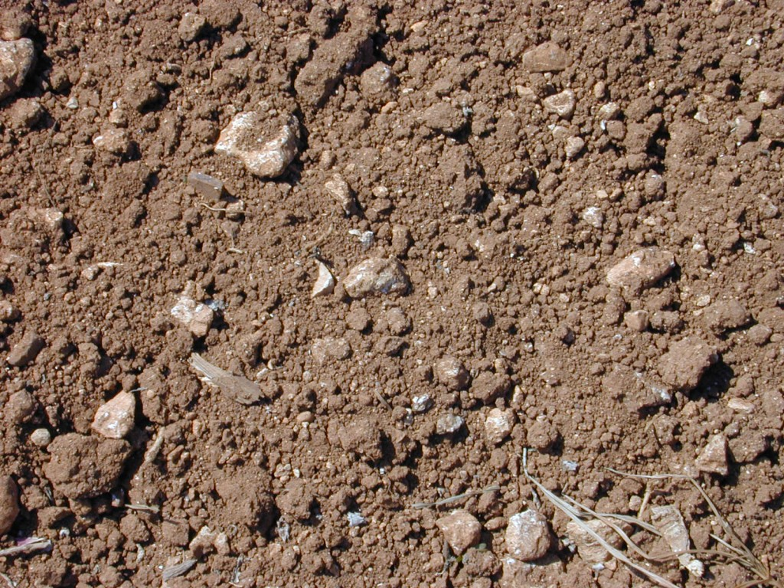
এসো আমরা সবাই কিছু ছবি দেখি..
কী দেখতে পাচ্ছ???
মাসুদ আহমেদ রত্ন, সহকারী শিক্ষক, ৫২নং নারিকেলী সপ্রাবি, আক্কেলপুর, জয়পুরহাট
01759309892

Slide 6
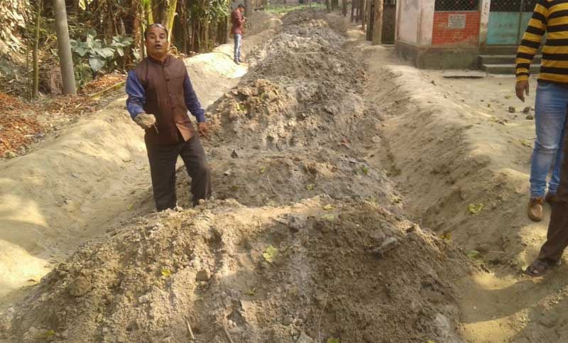
এসো আমরা সবাই কিছু ছবি দেখি..
কী দেখতে পাচ্ছ???
মাটি
মাসুদ আহমেদ রত্ন, সহকারী শিক্ষক, ৫২নং নারিকেলী সপ্রাবি, আক্কেলপুর, জয়পুরহাট
01759309892

Slide 7
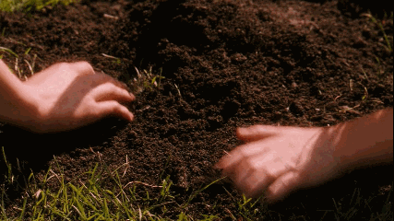
আজকের পাঠ
মাটি
মাসুদ আহমেদ রত্ন, সহকারী শিক্ষক, ৫২নং নারিকেলী সপ্রাবি, আক্কেলপুর, জয়পুরহাট
01759309892

Slide 8
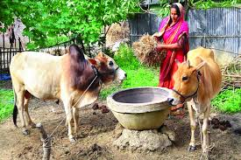
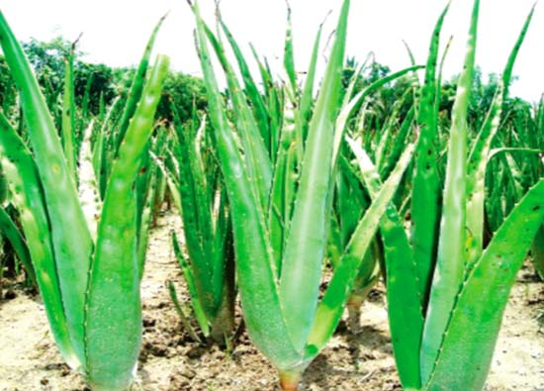
ছবিগুলো ভালোমতো লক্ষ্য কর…
কী বুঝলে???
উদ্ভিদ মাটিতে জন্মায়।
আমরা মাটির উপর বসবাস করি।
মাসুদ আহমেদ রত্ন, সহকারী শিক্ষক, ৫২নং নারিকেলী সপ্রাবি, আক্কেলপুর, জয়পুরহাট
01759309892

Slide 9
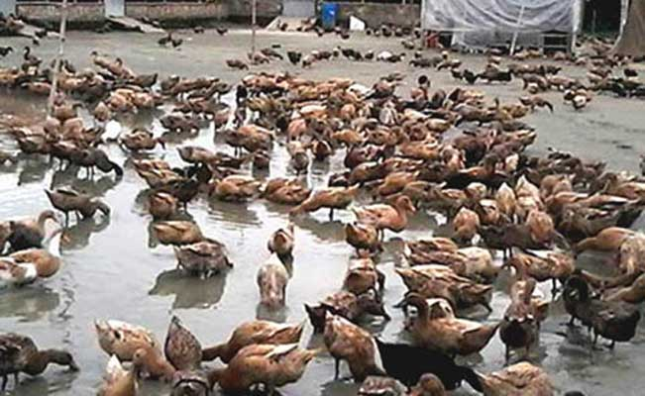
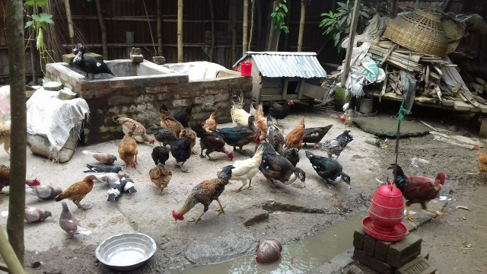
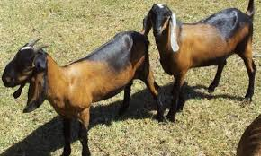
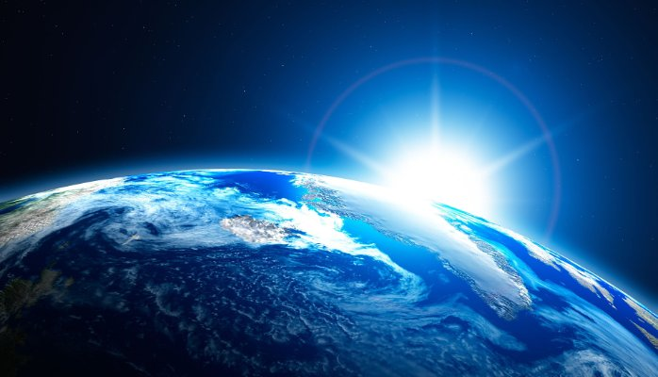
ছবিগুলো ভালোমতো লক্ষ্য কর…
কী বুঝলে???
মাটি হচ্ছে পৃথিবীর উপরিভাগের নরম আবরণ।
হাঁস, মুরগি, গরু, ছাগল এগুলোও মাটির উপর বসবাস করে।
মাসুদ আহমেদ রত্ন, সহকারী শিক্ষক, ৫২নং নারিকেলী সপ্রাবি, আক্কেলপুর, জয়পুরহাট
01759309892

Slide 10
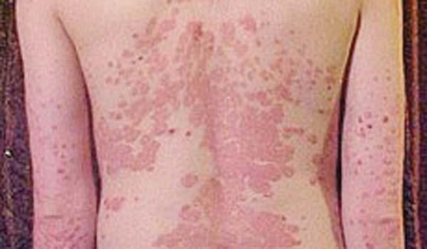
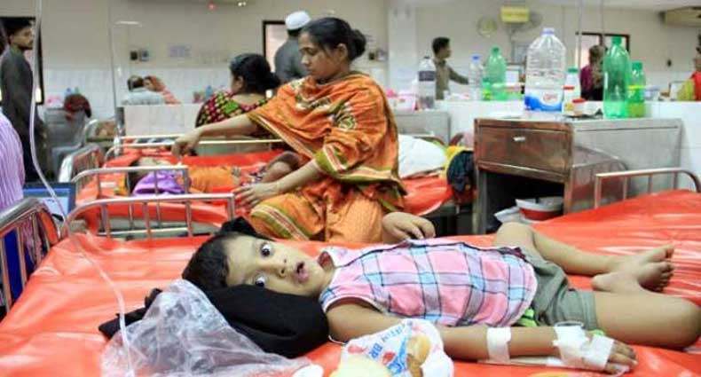
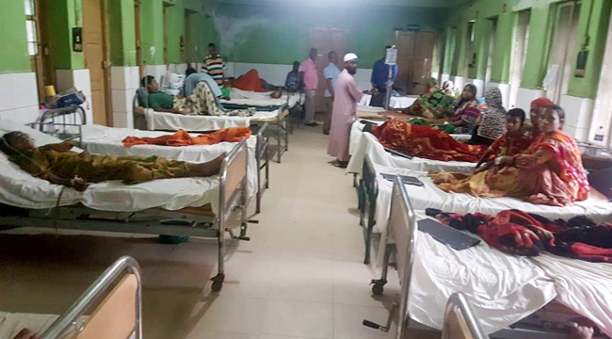
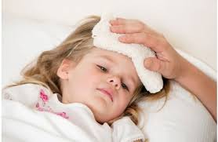
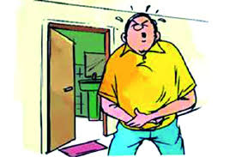
ছবিগুলো ভালোমতো লক্ষ্য কর…
ছবিগুলো দেখে কী বলা যায়????
দূষিত পানি মানুষের ব্যবহারের জন্য নিরাপদ নয়।
দূষিত পানি পান করলে মানুষ উদরাময়, আমাশয়, কলেরা এবং টাইফয়েডের মতো রোগে আক্রান্ত হতে পারে।
দূষিত পানিতে গোসল করলে চর্মরোগসহ অন্যান্য রোগ হয়।
মাসুদ আহমেদ রত্ন, সহকারী শিক্ষক, ৫২নং নারিকেলী সপ্রাবি, আক্কেলপুর, জয়পুরহাট
01759309892

Slide 11
মাটিতে কী কী উপাদান থাকে???
কী বুঝলে???
নুড়ি পাথর, বালু, পলি, কাদা, পানি, বায়ু ইত্যাদি মিলে মাটি তৈরি হয়েছে।
আমরা গ্লাসে মাটির বিভিন্ন উপাদান দেখতে পাই।
মাসুদ আহমেদ রত্ন, সহকারী শিক্ষক, ৫২নং নারিকেলী সপ্রাবি, আক্কেলপুর, জয়পুরহাট
01759309892

Slide 12
মাটিতে আর কী কী উপাদান থাকে???
কী দেখতে পাচ্ছ?
ব্যাখ্যা দাও দেখি…
এছাড়াও উদ্ভিদ এবং প্রাণীর মৃতদেহের পচা অংশও মাটিতে থাকে।
মাসুদ আহমেদ রত্ন, সহকারী শিক্ষক, ৫২নং নারিকেলী সপ্রাবি, আক্কেলপুর, জয়পুরহাট
01759309892

Slide 13
পাঠ্যবইয়ের সাথে সংযোগ
তোমাদের পাঠ্যবইয়ের ৩০ পৃষ্টার ‘‘আমরা মাটির ……মাটিতে থাকে’’ পর্যন্ত সবাই নীরবে পড়।
মাসুদ আহমেদ রত্ন, সহকারী শিক্ষক, ৫২নং নারিকেলী সপ্রাবি, আক্কেলপুর, জয়পুরহাট
01759309892

Slide 14
প্রশ্নের উত্তরগুলো জেনে নিই
১) উদ্ভিদ কোথায় জন্মে?
উত্তরঃ মাটিতে
২) মাটির উপর বাস করে কয়েকটি জীবের নাম বল।
উত্তরঃ মানুষ, হাঁস, মুরগি, গরু, ছাগল ইত্যাদি
৩) মাটির উপাদানের নাম বল।
উত্তরঃ নুড়ি পাথর, বালু, পলি, কাদা, পানি বায়ু ইত্যাদি
মাসুদ আহমেদ রত্ন, সহকারী শিক্ষক, ৫২নং নারিকেলী সপ্রাবি, আক্কেলপুর, জয়পুরহাট
01759309892
Notes:
অর

Slide 15
দলীয় কাজ
মাটির উপর যে সব জীব বাস করে তার একটি তালিকা কর।
বালক দলঃ
মাটিতে যে সব উপাদান রয়েছে তার একটি তালিকা কর।
বালিকা দলঃ
মাসুদ আহমেদ রত্ন, সহকারী শিক্ষক, ৫২নং নারিকেলী সপ্রাবি, আক্কেলপুর, জয়পুরহাট
01759309892

Slide 16
একক কাজ
প্রশ্ন(১) উদ্ভিদ কোথায় জন্মে?
প্রশ্ন(২) মাটির উপর বাস করে কয়েকটি জীবের নাম লেখ।
প্রশ্ন(৩) মাটির উপাদানের নাম লেখ।
মাসুদ আহমেদ রত্ন, সহকারী শিক্ষক, ৫২নং নারিকেলী সপ্রাবি, আক্কেলপুর, জয়পুরহাট
01759309892

Slide 17
মূল্যায়ন
শূন্যস্থান পূরণ কর।
১) আমরা……উপর বাস করি।
মাটির
মাসুদ আহমেদ রত্ন, সহকারী শিক্ষক, ৫২নং নারিকেলী সপ্রাবি, আক্কেলপুর, জয়পুরহাট
01759309892

Slide 18
মূল্যায়ন
সঠিক উত্তরের পার্শ্বে টিক (∙) চিহ্ন দাওঃ
১) নিচের কোনটি মাটির উপর বাস করে না?
ক) বিমান খ) মানুষ গ) হাঁস ঘ) মুরগি
∙
মাসুদ আহমেদ রত্ন, সহকারী শিক্ষক, ৫২নং নারিকেলী সপ্রাবি, আক্কেলপুর, জয়পুরহাট
01759309892

Slide 19
মূল্যায়ন
সঠিক উত্তরের পার্শ্বে টিক (∙) চিহ্ন দাওঃ
১) নিচের কোনটি মাটির উপাদান নয়?
ক) বালু খ) পলি গ) কাদা ঘ) জীবিত প্রাণী
∙
মাসুদ আহমেদ রত্ন, সহকারী শিক্ষক, ৫২নং নারিকেলী সপ্রাবি, আক্কেলপুর, জয়পুরহাট
01759309892

Slide 20
মূল্যায়ন
নিচের প্রশ্নগুলোর উত্তর লেখঃ
প্রশ্ন(১) উদ্ভিদ কোথায় জন্মে?
প্রশ্ন(২) মাটির উপর বাস করে কয়েকটি জীবের নাম লেখ।
প্রশ্ন(৩) মাটির উপাদানের নাম লেখ।
মাসুদ আহমেদ রত্ন, সহকারী শিক্ষক, ৫২নং নারিকেলী সপ্রাবি, আক্কেলপুর, জয়পুরহাট
01759309892

Slide 21
বাড়ির কাজ
তোমার বাড়ি ও তার আশেপাশে মাটির উপর যেসব জীব দেখতে পাও তার একটি তালিকা করে আনবে।
মাসুদ আহমেদ রত্ন, সহকারী শিক্ষক, ৫২নং নারিকেলী সপ্রাবি, আক্কেলপুর, জয়পুরহাট
01759309892

Slide 22
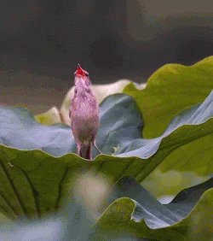
সবাইকে ধন্যবাদ
মাসুদ আহমেদ রত্ন, সহকারী শিক্ষক, ৫২নং নারিকেলী সপ্রাবি, আক্কেলপুর, জয়পুরহাট
01759309892

